Slide 1
DEEP LEARNING
PHÂN LOẠI TRÁI CÂY TƯƠI VÀ HỎNG
(Fresh vs Rotten Fruit/Vegetable Classification)
(Custom CNN, MobileNetV2, ResNet50)
Sinh viên: Hoàng Công Hoàn
MSV: 10123137
Lớp: 12423TN
Giảng viên hướng dẫn: PGS.TS Nguyễn Minh Tiến

Slide 2
BỐ CỤC
1. Tổng quan về đề tài
2. Khám phá dữ liệu
3. Tiền xử lý dữ liệu
4. Mô hình Deep Learning
5. Đánh giá mô hình
6. Tổng kết & Demo
Notes:
I’ve divided my presentation into 6 main parts.

Slide 3
1 TỔNG QUAN VỀ ĐỀ TÀI
Bài toán được xây dựng dưới dạng phân loại hình ảnh đa lớp (Multi-class Image Classification) nhằm tự động kiểm soát chất lượng nông sản trong chuỗi cung ứng thực phẩm.
Link Kaggle: https://www.kaggle.com/datasets/sriramr/fruits-fresh-and-rotten-for-classification
Bộ dữ liệu gồm:
  • Quy mô: 13.599 ảnh chất lượng cao
  • Số lượng lớp: 6 phân lớp (Táo, Chuối, Cam tươi và thối)
  • Phân bổ: 8.721 ảnh Train, 2.180 ảnh Validation, 2.698 ảnh Test
Thách thức thực tế:
  • Tổn thương bề mặt vi sinh biến thiên phức tạp (mốc, thâm, nhăn nheo).
  • Hiện tượng mất cân bằng số lượng ảnh tự nhiên giữa các lớp.
  • Yêu cầu mô hình có độ trễ thấp để suy luận thời gian thực trên Web/Edge.

Slide 4
2 KHÁM PHÁ DỮ LIỆU
Các phân lớp đối tượng nông sản trong nghiên cứu:
1. freshapples (Táo tươi): 2.088 ảnh (Train: 1.357, Val: 336, Test: 395)
2. freshbanana (Chuối tươi): 1.962 ảnh (Train: 1.275, Val: 306, Test: 381)
3. freshoranges (Cam tươi): 1.854 ảnh (Train: 1.181, Val: 285, Test: 388)
4. rottenapples (Táo hỏng): 2.943 ảnh (Train: 1.859, Val: 483, Test: 601)
5. rottenbanana (Chuối hỏng): 2.754 ảnh (Train: 1.767, Val: 457, Test: 530)
6. rottenoranges (Cam hỏng): 1.998 ảnh (Train: 1.282, Val: 313, Test: 403)
Đặc điểm dữ liệu:
  • Định dạng ảnh: RGB 3 kênh, đa kích thước, góc chụp thực tế đa dạng.
  • Tổng cộng: 13.599 ảnh được chuẩn hóa về kích thước 224 × 224 × 3.

Slide 5
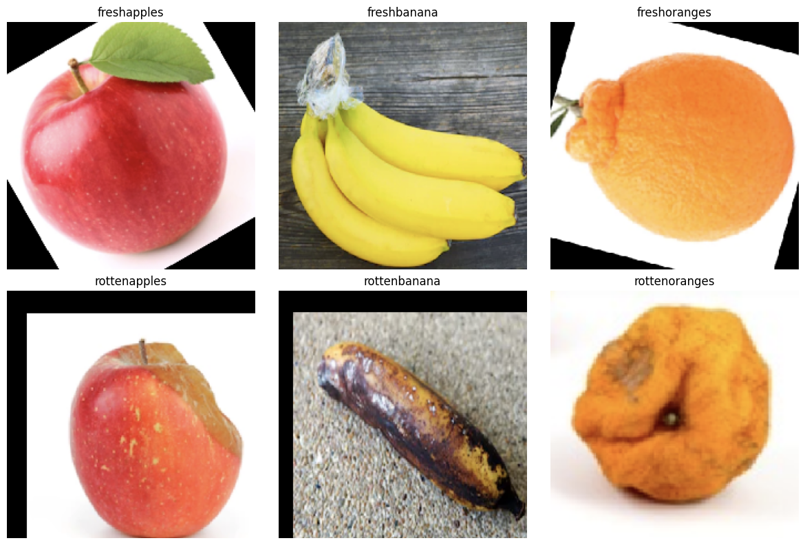
2 KHÁM PHÁ DỮ LIỆU
Trực quan hóa mẫu ảnh thực tế của 6 phân lớp nông sản:

Slide 6
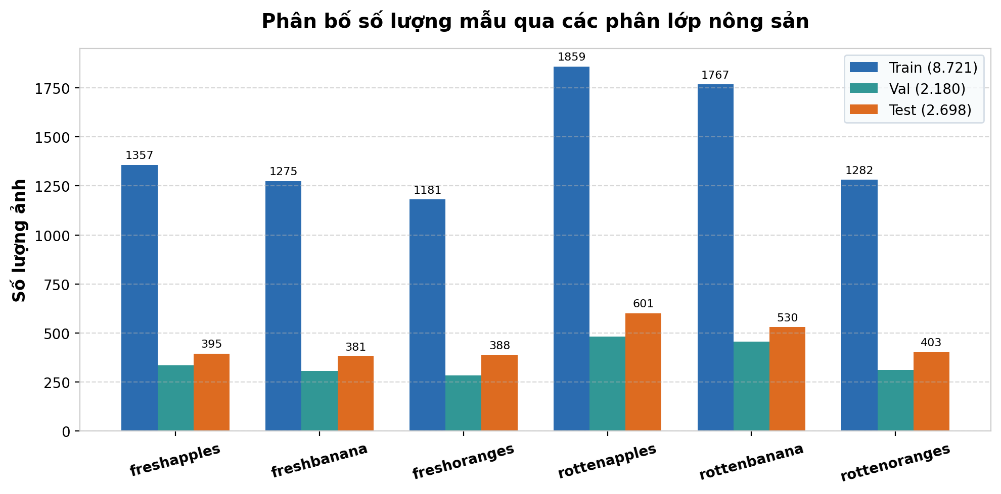
2 KHÁM PHÁ DỮ LIỆU
Phân bố số lượng mẫu qua các phân lớp nông sản (Train / Val / Test):

Slide 7
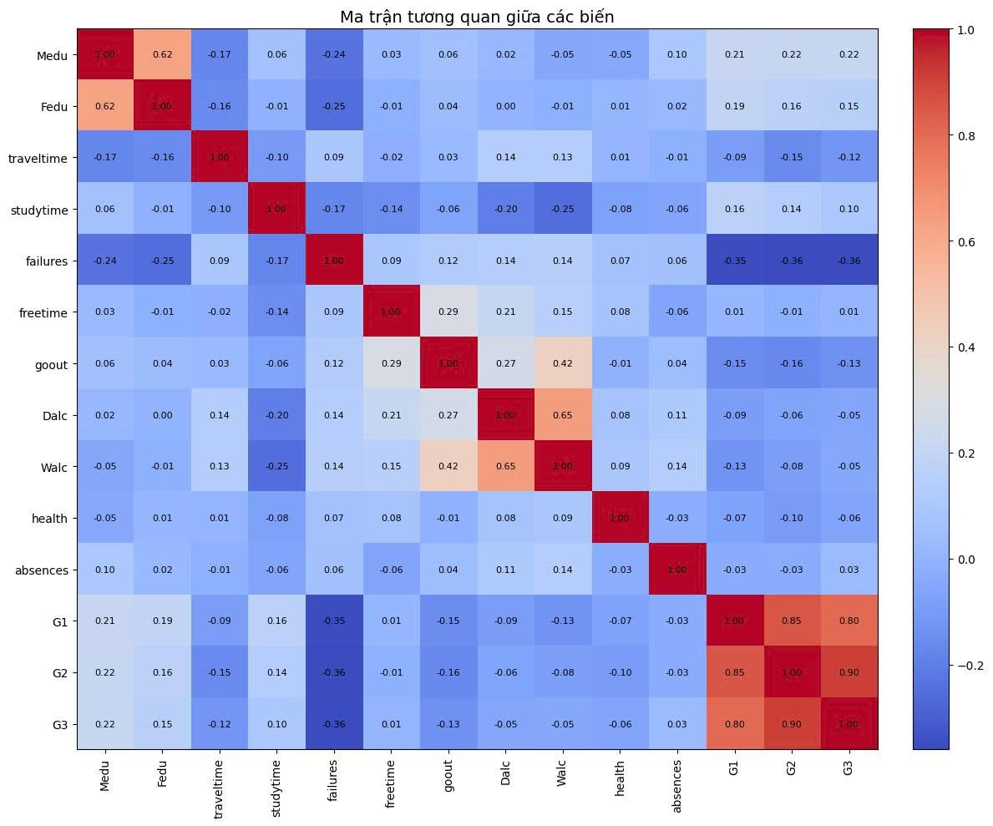
2 KHÁM PHÁ DỮ LIỆU

Slide 8
2 KHÁM PHÁ DỮ LIỆU
Phân tích hiện tượng mất cân bằng dữ liệu (Class Imbalance):
  • Lớp chiếm số lượng lớn nhất: rottenapples (1.859 ảnh train, 2.943 tổng).
  • Lớp chiếm số lượng ít nhất: freshoranges (1.181 ảnh train, 1.854 tổng).
  • Tỷ lệ chênh lệch: 1.57 lần giữa lớp cực đại và cực tiểu trong tập Train.
Hệ quả tiềm ẩn:
  • Mô hình học sâu có nguy cơ thiên lệch về các lớp đa số (quả thối).
  • Giảm độ nhạy đối với các lớp quả tươi, gây lỗi phân loại sai nghiêm trọng.
Giải pháp kỹ thuật áp dụng:
  • Tính toán vector trọng số phạt lớp tự động: compute_class_weight('balanced').
  • Tích hợp Weighted Categorical Cross-Entropy trong quá trình huấn luyện.

Slide 9
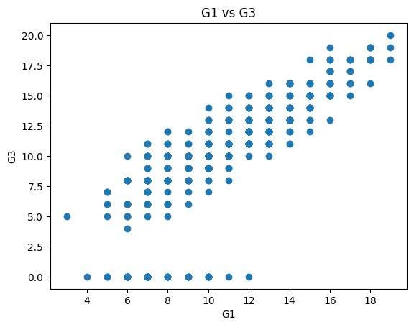
2 KHÁM PHÁ DỮ LIỆU
Phân tích đặc trưng hình thái học bề mặt nông sản:
1. Trái cây tươi (Fresh):
  • Bề mặt vỏ mịn màng, màu sắc tươi sáng và đồng đều.
  • Phản quang ánh sáng tốt, cuống quả xanh, nguyên vẹn.
2. Trái cây hỏng (Rotten):
  • Xuất hiện các vết loang thâm, vết nứt hoại tử mô tế bào.
  • Xuất hiện mốc vi sinh màu trắng xám, vỏ quả nhăn nheo, sụp vỡ cấu trúc.
Thách thức thị giác:
  • Vết đốm tự nhiên trên vỏ quả cam dễ bị nhầm với nấm mốc giai đoạn đầu.
  • Vết thối ở cuống hoặc phần khuất đòi hỏi mô hình phải nắm bắt đặc trưng kết cấu sâu sắc thay vì chỉ dựa vào màu sắc tổng thể.

Slide 10
3 TIỀN XỬ LÝ DỮ LIỆU
Bước 1: Khắc phục triệt để các sai lầm phương pháp luận kinh điển:
1. Triệt tiêu rò rỉ dữ liệu (Data Leakage):
  • Tuyệt đối không áp dụng Data Augmentation ngẫu nhiên lên tập Validation và Test.
  • Giữ nguyên dữ liệu kiểm thử ở dạng nguyên bản để đảm bảo tính khách quan.
2. Độc lập tuyệt đối Train - Validation:
  • Trích xuất cùng seed=42 và xác thực kiểm tra logic bắt buộc:
  set(train_paths) ∩ set(val_paths) == ∅
3. Đồng bộ không gian nhãn tập Test:
  • Ép cùng danh sách class_names của Train cho tập Test (shuffle=False).
  • Loại bỏ hoàn toàn lỗi hoán đổi nhãn ngầm định giữa các hệ điều hành.

Slide 11
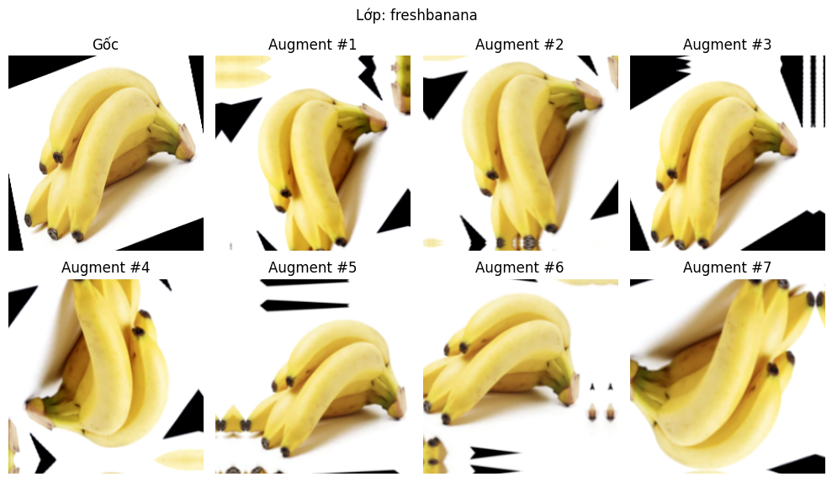
3 TIỀN XỬ LÝ DỮ LIỆU

Slide 12
3 TIỀN XỬ LÝ DỮ LIỆU
Bước 4: Chuẩn hóa tiền xử lý riêng biệt theo từng kiến trúc mô hình:
Nguyên tắc: Mỗi mô hình pre-trained được huấn luyện với các chuẩn pixel khác nhau:
1. Custom CNN (Tự xây dựng):
  • Chuẩn hóa dải pixel về [0, 1] qua tầng layers.Rescaling(1./255).
2. MobileNetV2 (Gọn nhẹ):
  • Chuẩn hóa dải pixel về [-1, 1] qua mobilenet_v2.preprocess_input:
  x_norm = x / 127.5 - 1.0
3. ResNet50 (Sâu tầng):
  • Chuyển đổi kênh màu RGB sang BGR và trừ đi vector mean cố định của ImageNet:
  mu = [103.939, 116.779, 123.680]
Giải pháp đóng gói:
  • Bọc độc lập bên trong mô hình bằng tầng layers.Lambda(preprocess_fn).
  • Nhận ảnh thô [0, 255] và tự biến đổi nội tại, loại bỏ xung đột dữ liệu.

Slide 13
3 TIỀN XỬ LÝ DỮ LIỆU
Bước 5: Phân chia tập dữ liệu huấn luyện, thẩm định và kiểm tra:
Cơ cấu phân chia 13.599 ảnh thực nghiệm:
  • Tập huấn luyện (Training Set): 8.721 ảnh (64% tổng dữ liệu)
  - Dùng để tối ưu hóa vector trọng số mô hình qua thuật toán lan truyền ngược.
  • Tập thẩm định (Validation Set): 2.180 ảnh (16% tổng dữ liệu)
  - Dùng để giám sát hàm mất mát, điều phối tốc độ học (ReduceLR), kích hoạt dừng sớm (EarlyStopping) và là CĂN CỨ DUY NHẤT để chọn mô hình tốt nhất.
  • Tập kiểm tra độc lập (Test Set): 2.698 ảnh (20% tổng dữ liệu)
  - Giữ kín hoàn toàn trong suốt quá trình phát triển mô hình.
  - Chỉ mở ra duy nhất một lần ở bước cuối cùng để đánh giá khách quan độ chính xác thực tế.

Slide 14
4 MÔ HÌNH DEEP LEARNING
Tổng quan ba kiến trúc mô hình học sâu đối chứng:
1. Custom CNN (Mạng tích chập tự xây dựng):
  • Đo lường ngưỡng năng lực cơ sở khi tự học trích xuất đặc trưng từ đầu.
  • Ứng dụng Global Average Pooling và Batch Normalization chống bùng nổ tham số.
2. MobileNetV2 (Học chuyển giao siêu nhẹ):
  • Đại diện cho trường phái mạng nơ-ron hiệu năng cao cho thiết bị di động.
  • Ứng dụng tích chập Depthwise Separable Conv và Inverted Residuals.
3. ResNet50 (Học chuyển giao sâu tầng):
  • Chuẩn mực độ chính xác cao trong bài toán thị giác máy tính.
  • Ứng dụng cơ chế kết nối tắt nhận dạng (Identity Shortcut) vượt qua suy giảm gradient.

Slide 15
4 MÔ HÌNH DEEP LEARNING
Mô hình 1: Custom CNN (Tối ưu hóa kiến trúc mạng):
Cấu trúc mạng bao gồm:
  • 4 khối tích chập ConvBlocks liên tiếp: 32 → 64 → 128 → 256 bộ lọc 3 × 3.
  • Chuẩn hóa theo lô: Ổn định phân phối gradient và tăng tốc hội tụ.
  • Gộp trung bình toàn cục (Global Average Pooling - GAP):
  - Nén feature map về vector 256 chiều, thay thế hoàn toàn tầng Flatten().
  - Giảm số lượng tham số từ hơn 25 triệu xuống chỉ còn 1.199.462 tham số.
  • Cơ chế điều hòa Dropout (0.5 và 0.25):
  - Vô hiệu hóa ngẫu nhiên nơ-ron, ngăn chặn hiện tượng quá khớp (Overfitting).

Slide 16
4 MÔ HÌNH DEEP LEARNING
Mô hình 2: MobileNetV2 (Inverted Residuals & Linear Bottlenecks):
Hai cải tiến cốt lõi:
1. Tích chập tách rời theo chiều sâu (Depthwise Separable Convolution):
  • Tách tích chập 3 × 3 thông thường thành Depthwise Conv 3 × 3 và Pointwise Conv 1 × 1.
  • Giảm khối lượng tính toán từ 8 đến 9 lần mà vẫn bảo toàn độ chính xác.
2. Khối thặng dư nghịch đảo & Điểm nghẽn tuyến tính:
  • Mở rộng kênh (expansion ratio t = 6) → tích chập Depthwise → nén kênh tuyến tính.
  • Bỏ hàm kích hoạt ReLU ở tầng nén để tránh suy hao thông tin trong không gian nhiều chiều.
Thông số mô hình: 2.422.726 tham số (~9.5 MB), cực kỳ tối ưu cho Web và Edge.

Slide 17
4 MÔ HÌNH DEEP LEARNING
Mô hình 3: ResNet50 (Deep Residual Learning):
Nguyên lý kết nối tắt nhận dạng (Identity Shortcut Connection):
  • Thay vì học hàm mục tiêu H(x), mạng học hàm phần dư: F(x) = H(x) - x ==> H(x) = F(x) + x
  • Tạo 'đường cao tốc thông tin' cho phép đạo hàm truyền ngược trực tiếp về các tầng nông.
  • Triệt tiêu hoàn toàn vấn đề suy giảm đạo hàm (Vanishing Gradient) khi mạng sâu tới 50 tầng.
Cấu trúc khối Bottleneck 3 tầng:
  • Tích chập 1 × 1 (nén kênh) ─> 3 × 3 Conv ─> 1 × 1 Conv (mở rộng kênh).
Thông số mô hình: 23.850.758 tham số (~95 MB), mang lại khả năng nắm bắt đặc trưng sâu sắc.

Slide 18
4 MÔ HÌNH DEEP LEARNING
Chiến lược thực nghiệm đối chứng 2 giai đoạn (Two-Phase Protocol):
1. Giai đoạn 1 (Baseline - Đo lường năng lực nguyên bản):
  • Tắt Augmentation, tắt Dropout, không dùng Callback.
  • Đóng băng toàn bộ backbone, chỉ huấn luyện Classification Head trong 5 epochs (lr = 10⁻³).
2. Giai đoạn 2 (Advanced - Tinh chỉnh sâu có kiểm soát):
  • Custom CNN: Bật Augmentation + Dropout 0.5, huấn luyện 30 epochs với EarlyStopping.
  • Transfer Learning (MobileNetV2, ResNet50) - Quy trình 2 bước chuẩn mực:
  - Bước A (Warm-up Head): Đóng băng backbone, train head 10 epochs (lr = 10⁻³).
  - Bước B (Fine-tuning): Mở khóa 30 tầng cuối của backbone (KHÓA CỨNG BATCHNORM), huấn luyện 15 epochs với tốc độ học siêu nhỏ (lr = 10⁻⁵).

Slide 19
5 ĐÁNH GIÁ MÔ HÌNH
Hệ thống chỉ số đo lường đánh giá mô hình học sâu:
1. Accuracy (Độ chính xác tổng thể):
  • Tỷ lệ các dự đoán chính xác trên toàn bộ tập dữ liệu kiểm thử.
2. Precision & Recall (Độ chuẩn xác và Độ thu hồi từng lớp):
  • Recall của quả hỏng mang ý nghĩa sống còn: tránh lọt quả thối làm hỏng cả lô hàng.
3. Macro F1-Score:
  • Trung bình không trọng số của F1-Score trên toàn bộ 6 lớp đối tượng.
  • Phản ánh trung thực năng lực phân loại, không bị thiên lệch bởi các lớp đa số.
4. Confusion Matrix (Ma trận nhầm lẫn):
  • Trực quan hóa số lượng và tỷ lệ nhầm lẫn cụ thể giữa từng cặp phân lớp.

Slide 20
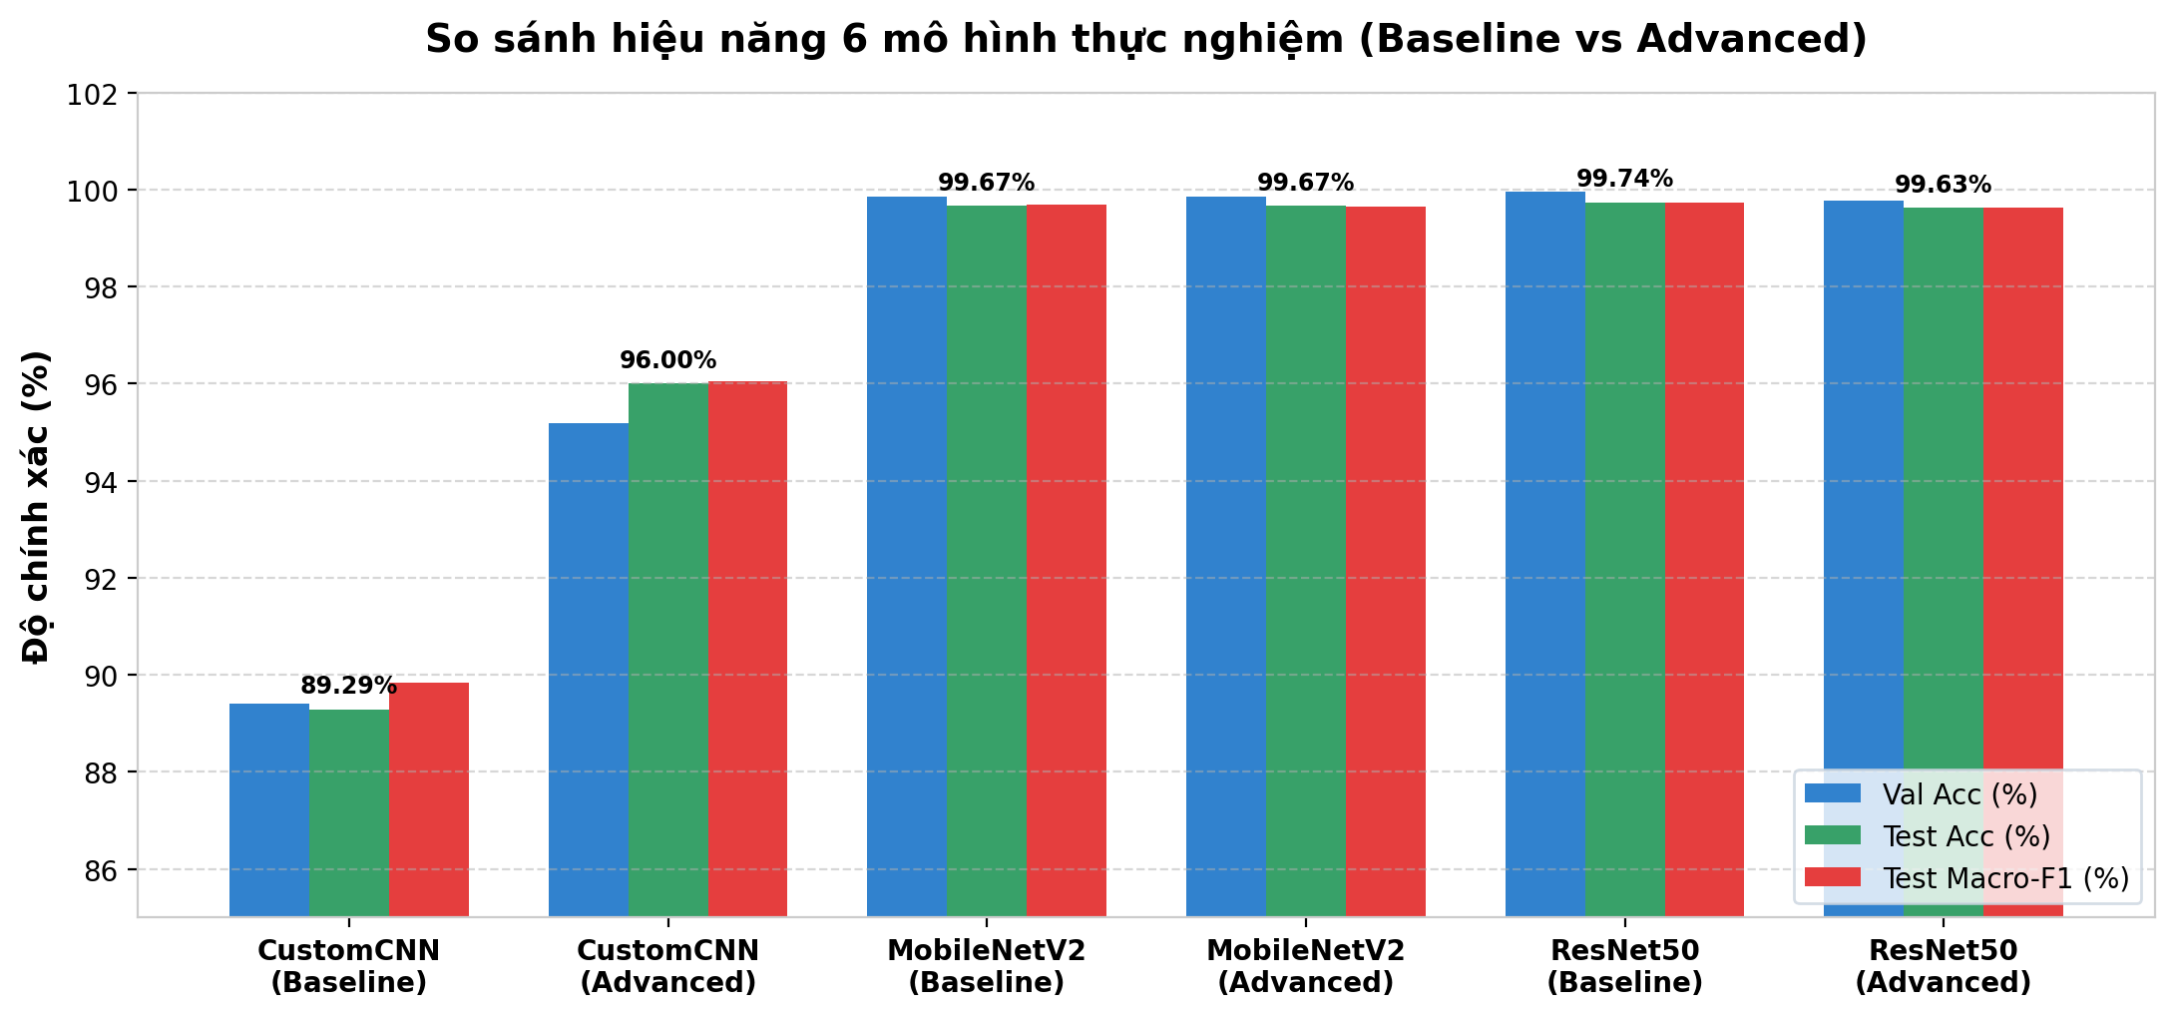
5 ĐÁNH GIÁ MÔ HÌNH
Bảng so sánh hiệu năng 6 mô hình thực nghiệm (Baseline vs Advanced):

Slide 21
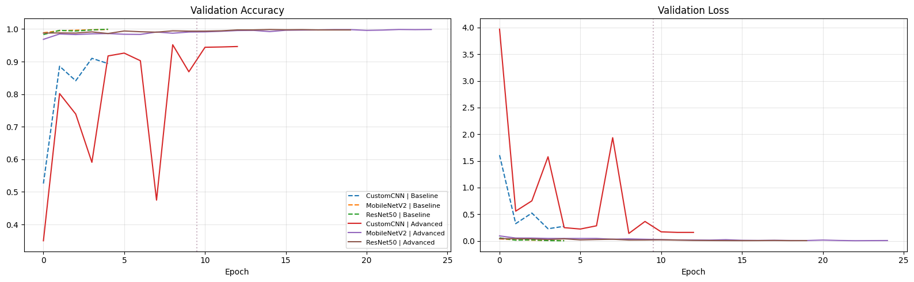
5 ĐÁNH GIÁ MÔ HÌNH
Đồ thị đường cong học tập (Validation Accuracy & Validation Loss):

Slide 22
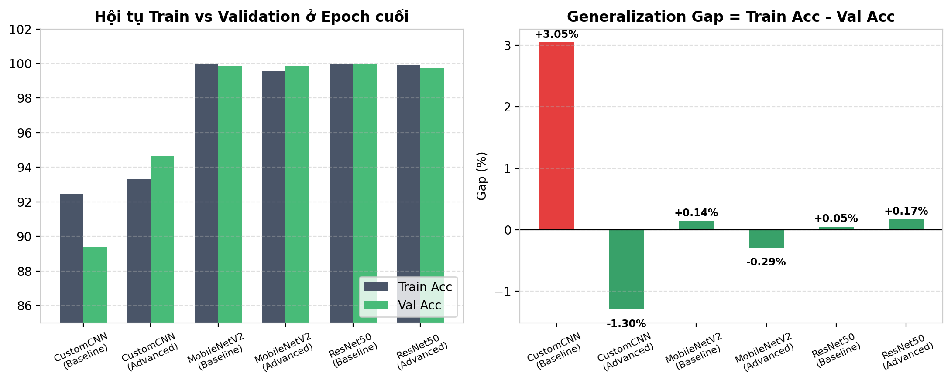
5 ĐÁNH GIÁ MÔ HÌNH
Khoảng cách tổng quát hóa (Generalization Gap) & Chống Overfitting:

Slide 23
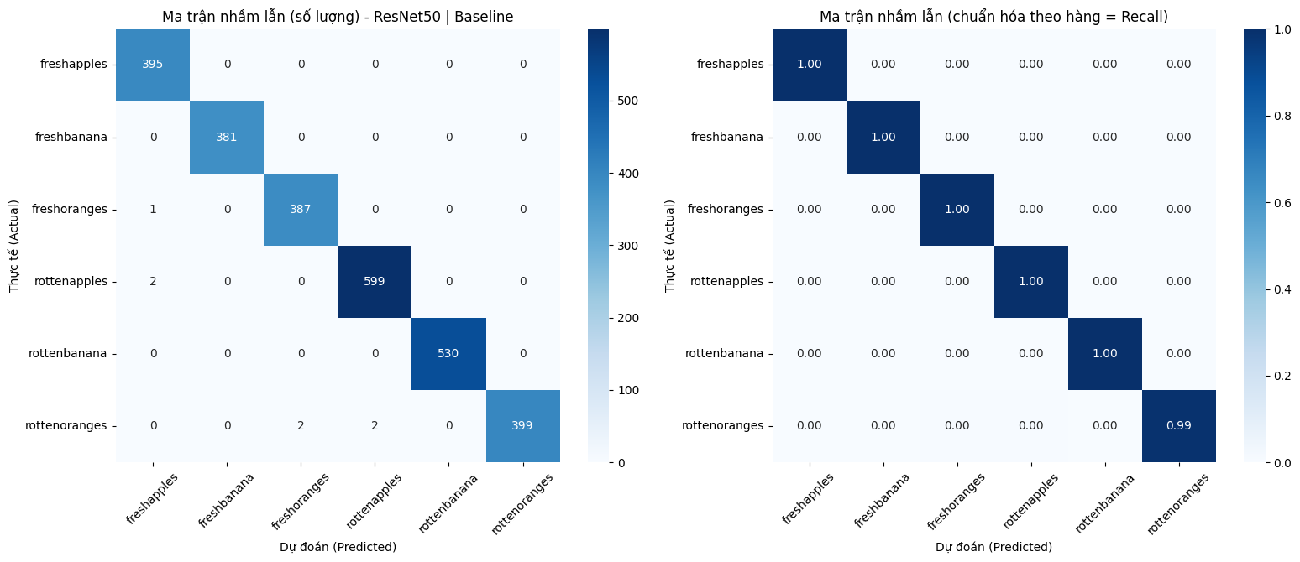
5 ĐÁNH GIÁ MÔ HÌNH
Ma trận nhầm lẫn trên 2.698 ảnh test độc lập của ResNet50 | Baseline:

Slide 24
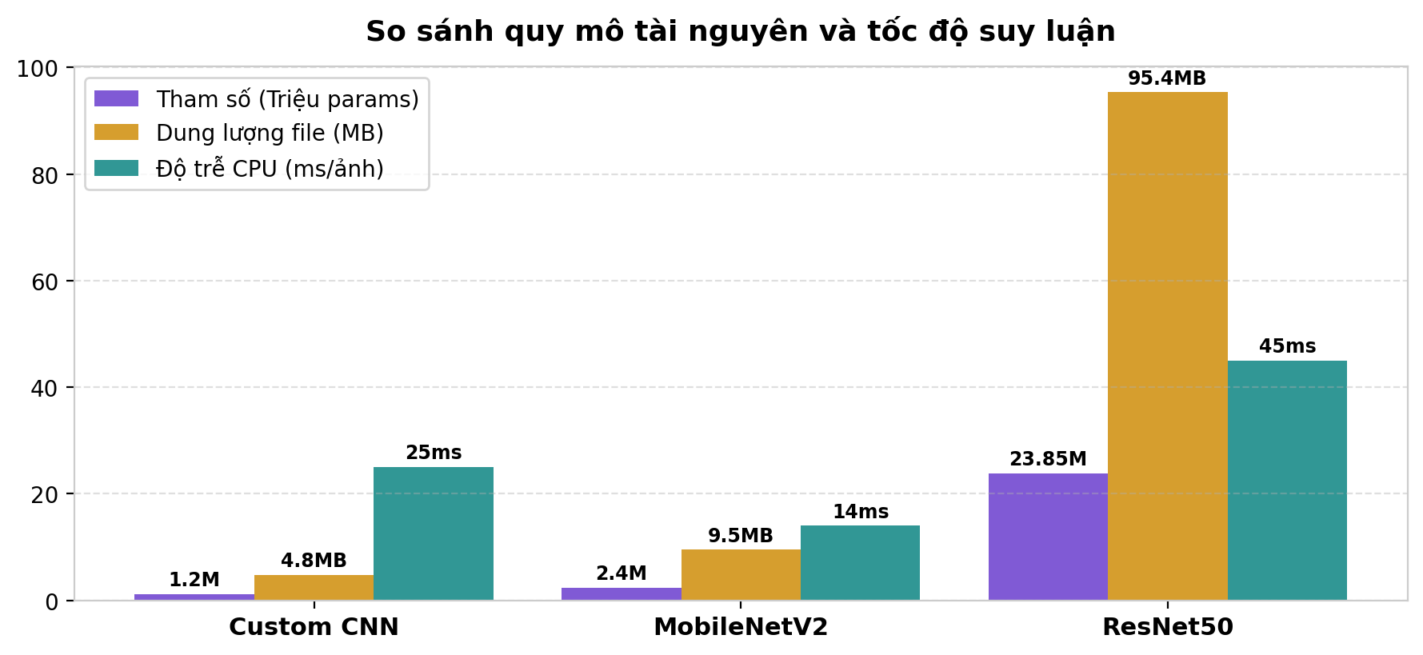
6 TỔNG KẾT
So sánh tài nguyên tính toán và Đề xuất mô hình triển khai thực tế:

Slide 25
6 TỔNG KẾT
1. Triển khai ứng dụng Web Demo phân loại thời gian thực:
  • Backend Flask RESTful API (/predict): Nạp mô hình ResNet50 tối ưu từ outputs/best_model.weights.h5, xử lý ảnh an toàn trong bộ nhớ RAM.
  • Frontend HTML/CSS/JS thuần: Giao diện kéo thả hiện đại, đổi màu cảnh báo (Xanh: Tươi, Đỏ: Hỏng), biểu đồ xác suất chi tiết 6 lớp.
2. Kết luận và Hướng phát triển tương lai:
  • Mở rộng bài toán: Chuyển dịch sang phát hiện đối tượng (Object Detection YOLO) để nhận diện và đếm nhiều quả cùng lúc trên băng chuyền.
  • Giải thích mô hình (Explainable AI): Tích hợp Grad-CAM trực quan hóa bản đồ nhiệt vùng tổn thương mô hình chú ý.
  • Nén mô hình (Edge AI): Lượng tử hóa trọng số INT8 qua TensorFlow Lite để nhúng lên vi xử lý Raspberry Pi / Camera AI.

Slide 26
DEEP LEARNING
THANK YOU
FOR LISTENING!
Sinh viên: Hoàng Công Hoàn
MSV: 10123137
Lớp: 12423TN
Giảng viên hướng dẫn: PGS.TS Nguyễn Minh Tiến

